Slide 1
друг
или враг?
9-11 классы
Заведующий кабинетом медицинской профилактики, врач-психиатр БУЗ и СПЭ УР «РКПБ МЗ УР» Батохина К. К.
Заведующий организационно-методическим отделом БУЗ УР «РЦМП «Центр общественного здоровья» МЗ УР» Тарутина Т.М.

Slide 2
Стресс – это состояние повышенного эмоционального напряжения
незначительные стрессы неизбежны, безвредны, они делают человека сильнее и опытнее
это не болезнь, а защитный механизм, но если организму приходится защищаться постоянно и чрезмерно, человек становится уязвимым для болезней

Slide 3
Когда человек попадает в стрессовую ситуацию, организм его пытается адаптироваться к этой ситуации и всячески защититься.
Если резервы организма не позволяют адаптироваться к измененным условиям, возникает фаза истощения, которая проявляется патологическими симптомами.

Slide 4
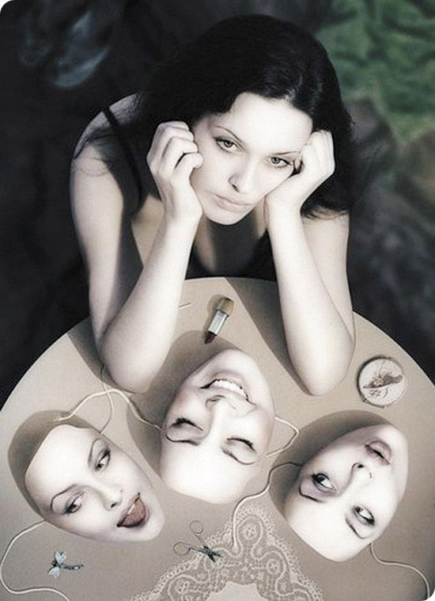
Основные проявления расстройств,
связанных со стрессом
тревога и депрессия
беспокойство
неприятные ощущения в теле
бессонница, ночные кошмары
раздражительность
беспричинные перепады настроения
рассеянность, невнимательность
приступы паники
навязчивые мысли, навязчивые действия, которые, как человек чувствует, он вынужден выполнять
появление вредных привычек

Slide 5
Могут присоединиться
физические проявления стресса:
выпадение волос
аллергические реакции
появление раздражения, сыпи на коже
проблемы с пищеварением
частые простудные заболевания
учащенное сердцебиение, повышение артериального давления
напряжение и судороги в мышцах
нервный тик

Slide 6
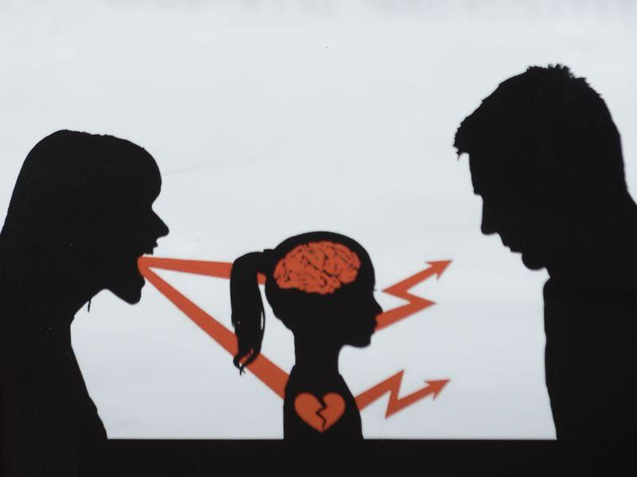
Почему же схожие стрессовые факторы у одних людей вызывают развитие заболеваний, а у других нет?
Это зависит от:
ВНЕШНИХ ОБСТОЯТЕЛЬСТВ:
сила стрессорного фактора
значимость его для человека
повторяемость стресса

Slide 7
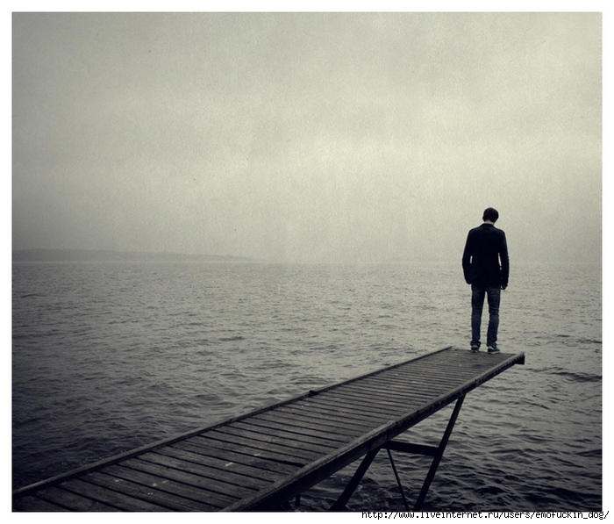
2. ОСОБЕННОСТЕЙ САМОГО ЧЕЛОВЕКА:
заболевания чаще возникают у людей, в характере которых преобладает повышенная тревожность, склонность к сомнениям и опасениям.
3. СОЦИАЛЬНОЙ ПОДДЕРЖКИ:
человек, оставшийся со своей проблемой в одиночестве более подвержен развитию заболевания, нежели человек, получающий поддержку и психологическую помощь от родных и близких.

Slide 8
СПОСОБЫ ПРЕОДОЛЕНИЯ СТРЕССА
Снимайте эмоциональное напряжение
Поможет снять эмоциональное напряжение физическая нагрузка:
- Ходьба
- Бег
- Плавание
- Велосипед
- Танцы
- Фитнес
- Спортивные игры

Slide 9
Будьте рядом с теми, кого любите, делитесь с ними своими переживаниями

Slide 10
Не бойтесь просить помощи у близких, педагога или школьного психолога

Slide 11
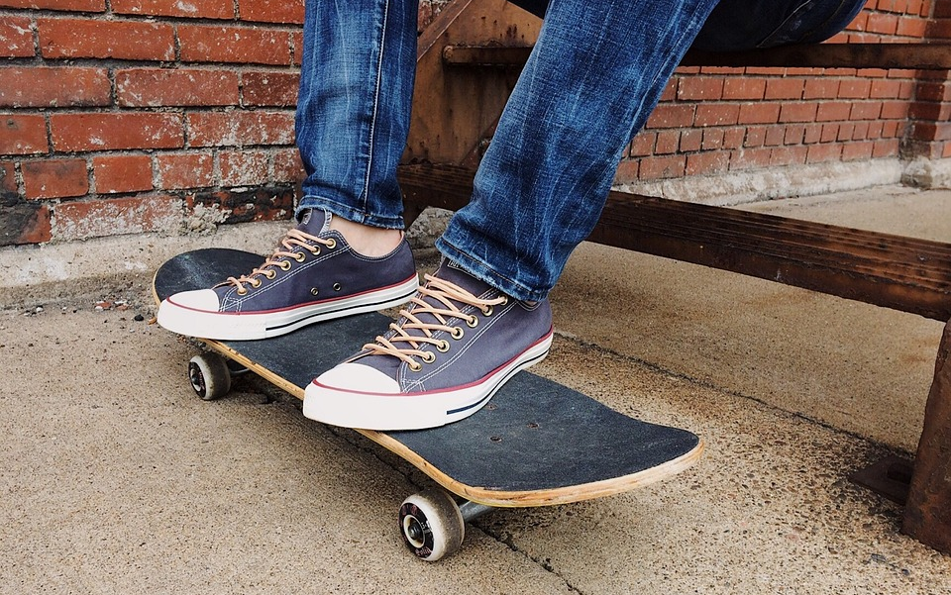
Занимайтесь любимым делом,
найдите себе хобби

Slide 12
Окружайте себя яркими цветами и любимыми вещами

Slide 13
Больше улыбайтесь

Slide 14
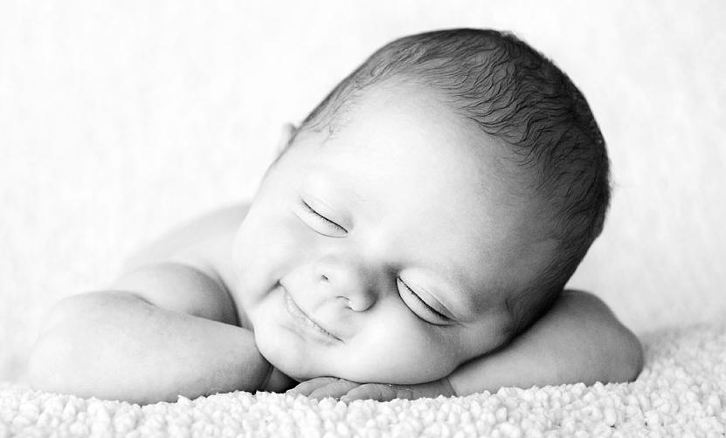
Нормально высыпайтесь

Slide 15
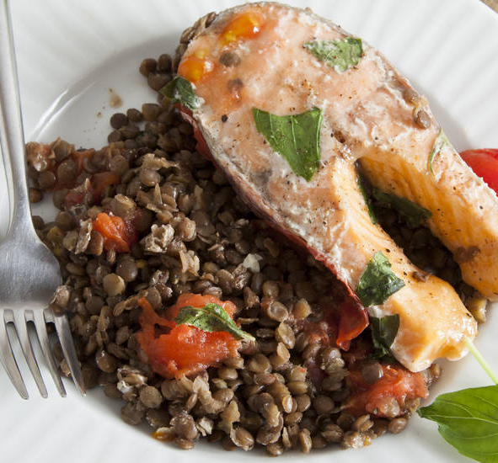
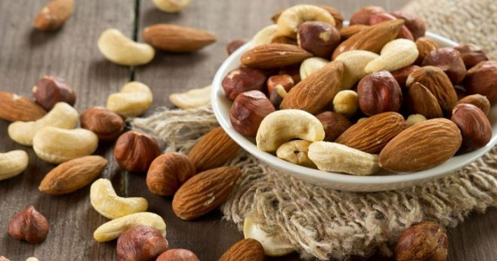
Антистрессово питайтесь
Продукты, помогающие справляться со стрессом:
овощи, фрукты
зелень (петрушка, салат)
бобовые (горох, фасоль)
орехи
каши (овсяная и др.)
какао
морская рыба
морская капуста

Slide 16
И самое главное:
Не принимайте все неприятности близко к сердцу
Не требуйте слишком много от себя
Но если тяжело – поделитесь с близким человеком, педагогом, которому доверяете, или со школьным психологом
Телефон доверия – 8-800-100-09-06
Сайт «ПерезагрузиСтресс.рф»
ЕСЛИ ТЫ НЕ УМЕЕШЬ СНИМАТЬ СТРЕСС, НЕ НАДЕВАЙ ЕГО!

